Slide 1
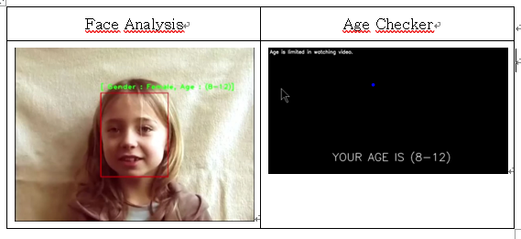
머신러닝을 이용한 얼굴 인식 및 나이, 성별 예측:
시청연령제한 어플리케이션 개발
목적
웹 캠이나 동영상으로 부터 연속적으로 입력되는 디지털 영상에서 opencv 함수를 이용하여
얼굴 영역을 검출하여 연령을 검출하는 머신러닝을 통해 학습된 모델 기반 나이 및 성별을 예측한다.
예측한 나이를 기반으로 시청연령을 일정 나이를 기준으로 시청을 제한한다.
내용
- 해당 표는 얼굴을 분석하여 나이를 추출하여 최종적으로 시청을 제한하는 영상이다.
해당 표에서 원본 영상이 나이는 7세이며 얼굴 분석을 통해 추론된 나이는 8세에서 12세이다 jAgeChecker 에서
나이의 임계값을 15세 이하로 설정하였을 경우 “Age is limited in watch video.” 란 문구와 함께 현재 인식되고
있는 나이를 중앙에 “YOUR AGE IS $AGE_VAL” 과 같이 출력하는 것을 확인 할 수 있다.

Slide 2
결론
Original Image 에서 SSD 알고리즘을 통해 학습한 모델을 이용하여 얼굴을 인식하는 과정에서는 어려움이
없었으나 for loop 내부에서 얼굴을 못찾았을 경우 예외처리 과정에서 return FALSE 할 경우 프로그램이 동작하지
않는 문제를 해결하려 여러 방면으로 시도했지만 찾지 못해 어려움을 겪었다.
나이와 성별을 추론하는 CNN 기반으로 학습된 모델을 통해 입력 영상에서 나이와 성별을 추론하는 과정에서
얼굴 부분이 crop 된 이미지의 인물의 표정과 각도에 따라 변동하는 과정이 있었다. 해당 부분은 모델을 dataset
을 추가하여 fine tuning 과정을 거칠 경우 추론하는 과정에서 정확도의 성능이 상승할 것으로 예상된다.
나이와 성별을 예측하는 것에 착안하여 광고 추천과 같은 다양한 어플리케이션으로 개발할 수 있을 것으로
예상되며 머신러닝을 통해 직접 목적에 맞는 모델을 생성하여 다양한 목적으로 사용할 수 있을것으로 기대 된다.

Slide 3
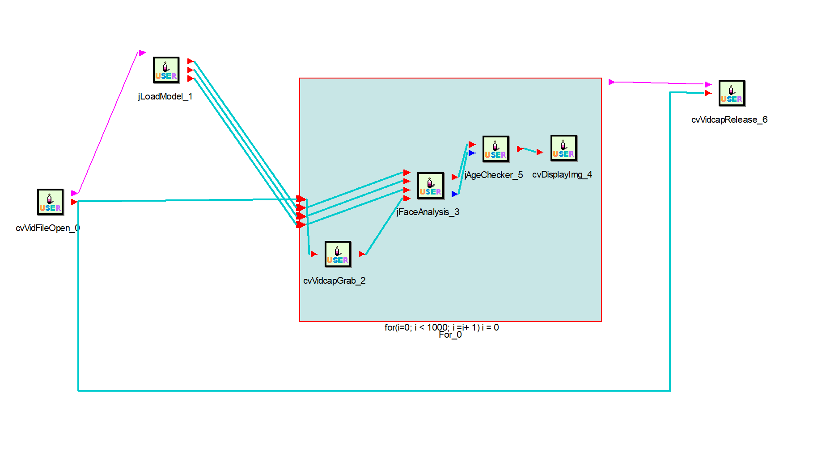
Workspace
jLoadModel: 모델들을 읽어서 for loop 내부 함수로 전달하는 클래스 출력
Input: ControlParameter
Output: outFaceModel, outGenderModel, outAgeModel
jFaceAnalysis: 모델들과 mat type의 입력 영상을 입력 파라미터로 받아 바운딩 박스친 얼굴영역과 파싱된 나이 값을 출력
Input: faceModel, genderModel, ageModel, src_uda
Output: dst_uda, outAge
jAgeChecker: 입력 영상과 파싱된 나이값을 입력으로 받아 임계값을 기준으로 원본 영상과 시청연령제한된 영상 중 하나를 출력
Input: src_uda, inAge
Output: dst_uda

Slide 4
기타
Library
- opencv-dnn library
Refrence
황선규. OpenCV 4로 배우는 컴퓨터 비전과 머신 러닝. (주) 도서출판 길벗.
https://junjiwon1031.github.io/2017/09/08/Single-Shot-Multibox-Detector.html
https://github.com/eveningglow/age-and-gender-classification
Gil Levi and Tal Hassner. Age and Gender Classification using Convolutional Neural Networks. Department of Mathematics and Computer Science The Open University of Israel.

